Slide 1
Suoran yhtälö sovellustehtävissä

Slide 2
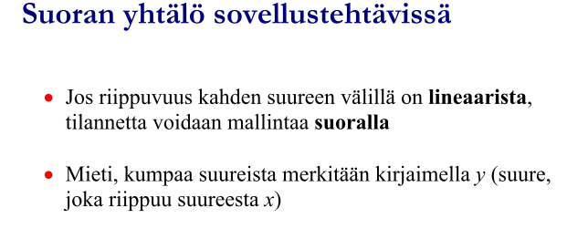

Slide 3
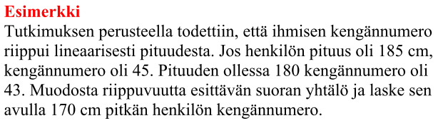
Kengännumero (y) riippuu pituudesta (x)

Slide 4
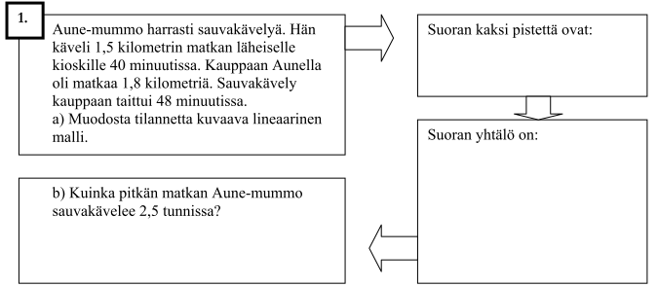

Slide 5
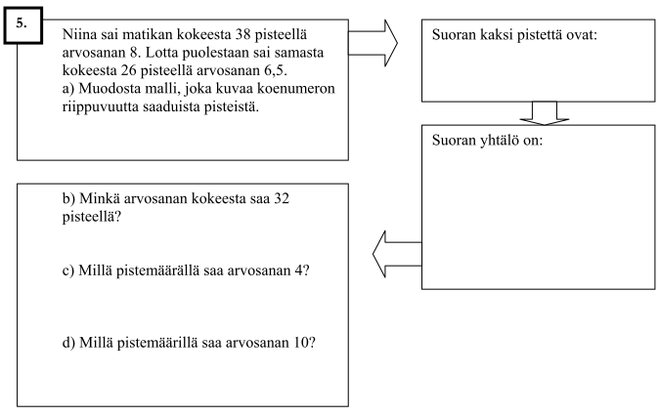

Slide 6
Tehtäviä s. 49-> 84, 94, 96, 93

